Slide 1

操作系统实验
Operating System Experiment
PPT制作：单学博
讲解：杨邦

Slide 2
课程安排
（前九周）
第5周 | 配置实验
第6周 | 线程休眠与唤醒
第7周 | 答疑
第8周 | 优先级抢占调度
第9周 | 答疑
第10周 | 优先级捐赠与反转
第11周 | 答疑
第12周 | 多级反馈调度
第13周 | 答疑

Slide 3
课程安排
（后五周）
后四周每一周布置一个基于操作系统的编程类题目，最后一周补验收以及答疑
第14周 | 多线程编程
第15周 | 银行家算法
第16周 | 页面置换
第17周 | 磁盘调度
第18周 | 补验收 / 答疑

Slide 4
实验四：多级反馈队列调度
Tasks：
1、理解条件变量的含义并通过priority-cond测试。
2、实现多级反馈队列的调度并通过所有的mlfqs-*测试。

Slide 5
条件变量

Slide 6
条件变量
  条件变量(condition variable)是利用线程间共享的全局变量进行同步的一种机制，主要包括两个动作：
    等待（wait）：一个线程因为等待条件P 为真而处于等待在条件变量上，此时线程不会占用互斥量(monitor);
    通知（signal）：另一个线程在使得条件P 为真的时候，通知条件变量。如果当前有线程正在等待此条件变量，则唤醒一个线程，至于如何唤醒看具体策略，从priroty-condvar这个test文件的结果可以看出要唤醒优先级最大的那个。
  在互斥锁的保护下进行。如果条件为假，该线程自动阻塞，并释放等待状态改变的互斥锁。如果另一个线程改变了条件，它发信号给关联的条件变量，唤醒一个或多个等待它的线程，重新获得互斥锁，重新评价条件。如果两进程共享可读写的内存，条件变量可以被用来实现这两进程间的线程同步。

Slide 7
条件变量与互斥锁搭配使用的目的
P:线程2执行到第3行
Thread 1
目前P为假
cond_wait
cond_signal
此时P为真
Thread 2
发出等待信号
发出通知信号

Slide 8
条件变量
总结
条件变量的等待操作会阻塞，阻塞的同时会先释放用于互斥条件的锁。
条件变量的通知操作需要当前线程持有锁再发出通知信号，以确保不受中断影响，发出信号后系统将唤醒等待该条件信号的优先级最高的线程。

Slide 9
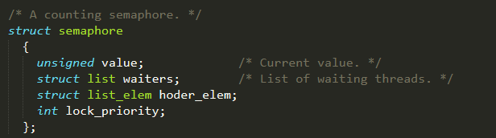
实现指导
将condition的waiters队列实现为优先级队列
在信号量结构体定义一个新的优先级参数
在cond_wait或者cond_signal里面实现waiter队列的优先级排序，同样要实现cmp函数，注意思考这个cmp函数和之前的cmp函数的区别。

Slide 10
多级反馈调度

Slide 11
多级反馈调度
Lab4之前调度方式容易造成饥饿现象，即若有一个优先级很高且需要运行很久的线程A被创建之后，A可能一直占着CPU，而其他较低优先级的线程可能运行时间较短，但是需要等待A的执行完毕。
为了解决这一问题，多级反馈调度考虑CPU的吞吐量，根据线程的属性（eg. nice值），线程占用CPU的时间（recent_cpu）等线程运转情况来定期（每4个timer_tick）更新所有线程的优先级，实现动态调度。
实验前具体描述参考（请认真阅读）：http://www.ccs.neu.edu/home/amislove/teaching/cs5600/fall10/pintos/pintos_7.html

Slide 12
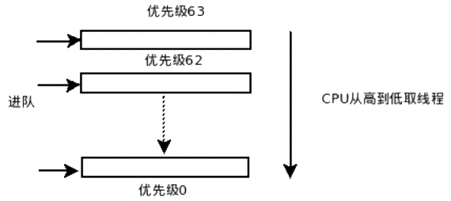
实验背景
Mlfqs-* 多级反馈队列：
  要求我们实现一个多级反馈调度队列，根据 nice 值和最近使用 CPU 的时间来不断更新线程的优先级。
  根据优先级个数声明 64 个队列，从最高优先级队列找起，然后再根据先进先出的原则，分给时间片进行运转。

Slide 13
实现指导
几个新的变量：
  nice：线程的新属性， thread 结构体的一个成员变量。该线程对于其它线程的友好程度。也就是是否愿意通过设置较高的 nice 值降低自己优先级来使其它线程运行更多的时间片。它是一个整型，与之相关的函数有：
    int thread_get_nice (void)
    void thread_set_nice (int new_nice)
    void renew_priority(struct thread*t)
  recent_cpu：thread 结构体的一个成员变量，用于记录近期占用 CPU 情况，近期占用 CPU 较多则应该在计算优先级时考虑降低该线程的优先级。相关函数：
  int thread_get_recent_cpu (void)
  void renew_recent_cpu(struct thread *t)
  load_avg ：thread.c里的静态全局变量，用于记录系统平均负载，估计过去一分钟系统平均就绪线程数。相关函数：
    int thread_get_load_avg (void)
  void renew_load_avg(void)

Slide 14
实现指导
计算公式：
计算CPU平均负载load_avg
ready_threads指就绪队列和运行线程中非idle状态的线程数
计算每个线程的recent_cpu
更新每个线程的优先级

Slide 15
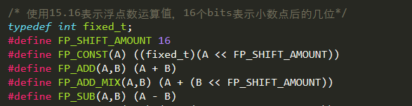
实现指导
浮点运算：
Pintos不支持浮点运算，因此需要自己去定义这些运算。 使用32位int的后16位表示小数部分，最高位表示正负，中间的15位表示整数部分。最后的浮点数实际上还是用int存储的，只是我们默认在中间加了一个小数点。所以在有些运算的时候我们可以用原有的int运算。
需要实现四则运算、四舍五入。取整、进制转换等功能。
下面截图是需要的浮点运算的一部分，作为样例，大家根据实验需要自行再添加新的定义，请认真理解，这部分可能是下次验收的重要部分

Slide 16
实现指导
实验思路：
在timer_interrupt中固定一段时间计算更新各个变量
  每TIMER_FREQ（100个ticks）时间更新一次系统load_avg和所有线程的recent_cpu。
  每4个timer_ticks更新一次所有线程优先级。
  每个timer_tick running线程的recent_cpu加1。
  多级反馈调度的本质还是优先级调度， 我们保留之前写的优先级调度代码即可， 去掉优先级捐赠（或者在相关代码处加上if(!mlfqs) {}的判断）。

Slide 17
实现指导
需要实现的核心函数：
    更新recent_cpu的函数 void renew_recent_cpu(struct thread *t)
    更新load_avg的函数 void renew_load_avg(void)
    更新所有线程优先级的函数 void renew_priority(struct thread*t)
需要修改的函数
timer_interrupt函数中根据时间调用上述的核心函数
以及修改 多级反馈队列的CPU调度方案与优先级＋轮转法的调度机制冲突的其他函数，例如：
    void lock_acquire (struct lock *lock) ; // 多级反馈调度不需要优先级捐赠
    void lock_release (struct lock *lock)
    void thread_tick (void); //只有多级调度才会每隔一段时间计算系统平均负载
    tid_t thread_create (const char *name, int priority, thread_func *function, void *aux);
    //多级调度需要创建线程的时候计算线程优先级
    static void init_thread (struct thread *t, const char *name, int priority);
    //初始化结构体成员
if(!thread_mlfqs)

Slide 18
回答问题
问题1：
-信号量，锁，条件变量的异同点？
问题2：
-实现多级反馈调度为什么要注释掉优先级捐赠？
问题3：
-多级反馈调度为什么能避免饥饿现象？

Slide 19
实验要求
通过所有的mlqfs测试和priority-condvar
实验结果：0 of 27 failed.
要求:
  1）继续严格按照实验模板来写
  2）千万不要忘记了伪代码/流程图
涉及的代码文件:
thread.c/h synch.c/h timer.c (可能有些同学自己定义了头文件)
注意, 单独运行mlqfs测试样例时
格式为：pintos –mlqfs run mlqfs-load-avg

Slide 20
实验报告提交
实验结果图要截到名字；
截止时间为5月25日（下下周四）晚上23:59:59之前，提交到FTP的对应文件夹；源代码与实验报告(PDF)分开提交，命名格式分别为：
15xxxxxx_姓名拼音_labx_v1.zip
15xxxxxx_姓名拼音_labx_v1.pdf
压缩包应至少包括有改动的代码文件。
FTP地址：ftp://my.ss.sysu.edu.cn/~ryh
匿名上传即可
迟交的实验报告每迟交一周就在原等级上降一级，最多降到D，因此希望大家都能够按时提交，拒绝拖延；

Slide 21
THANKS

